Slide 1

3D SCANNING WITH QLONE
المسح الثلاثي الابعاد مع تطبيق كلون
7 -10
Studio56.qa
Notes:
Have you attended workshops before?
Introduce zoom instructions for participants.

Slide 2
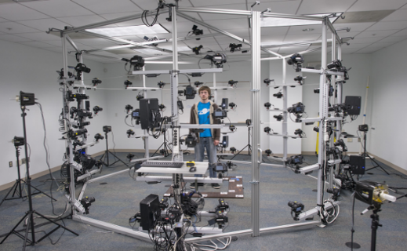
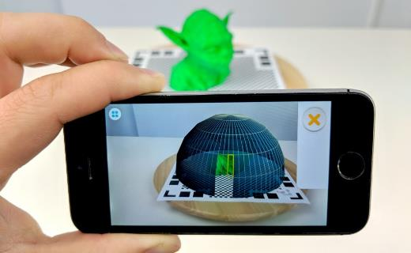
Photogrammetry scanning
المسح التصويري الثلاثي الابعاد
The technology takes multiple images, taken at different positions, and triangulates points in these images to figure out the location of them in a three-dimensional space.
تلتقط التقنية صورًا متعددة، يتم التقاطها في مواقع مختلفة، وتقوم بتثليث النقاط في هذه الصور لمعرفة موقعها في مساحة ثلاثية الأبعاد.
المسح التصويري: مفيد لمسح الأشخاص والحيوانات وما إلى ذلك.
Photogrammetry: useful for scanning people, animals, etc.
Studio56.qa

Slide 3
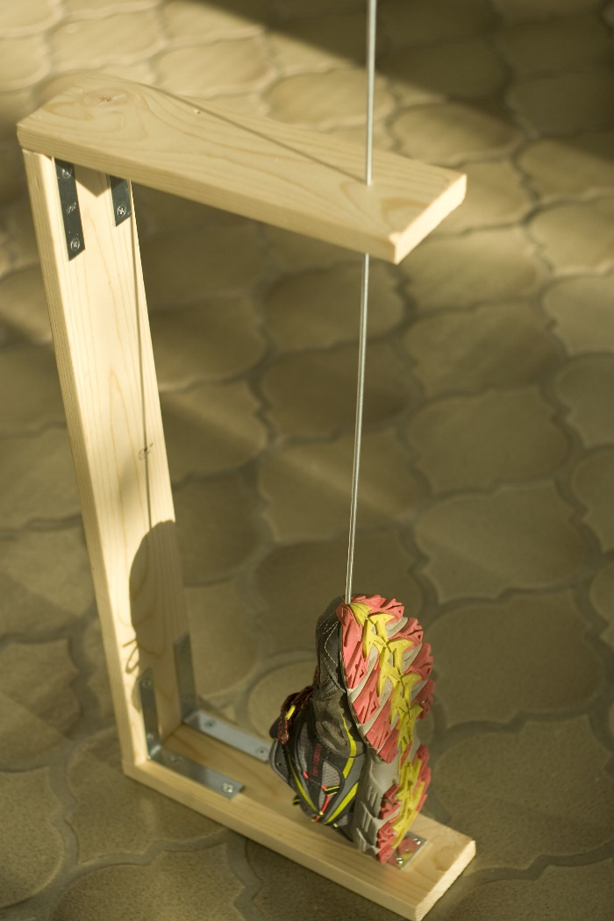
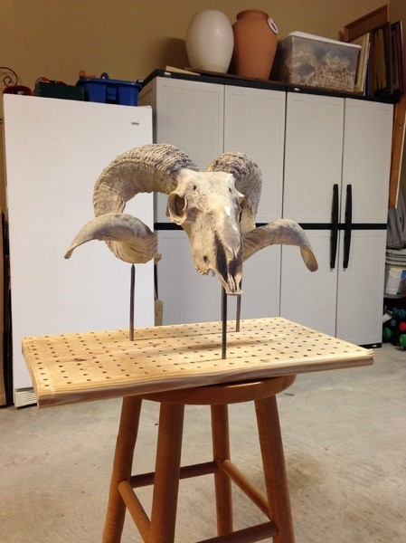
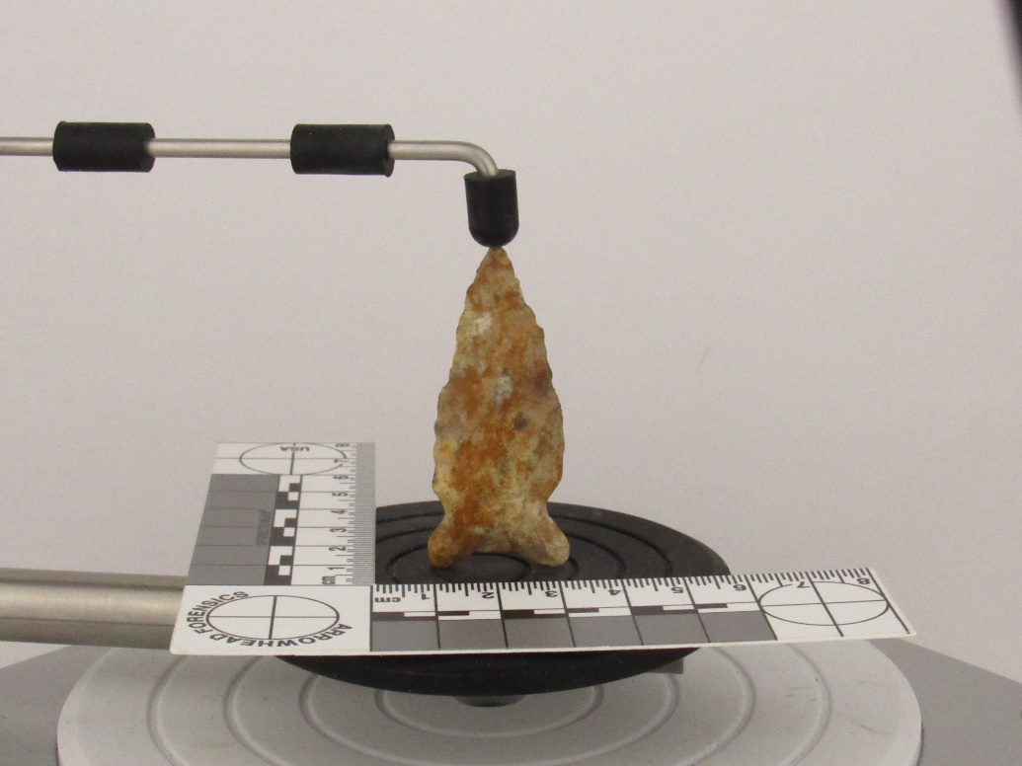
نصائح Qlone وأفضل الممارسات
Qlone Tips and Bet Practices
Studio56.qa

Slide 4
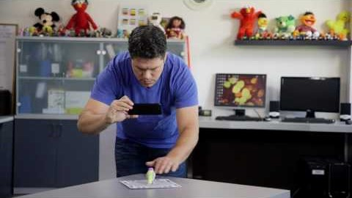
المسح التصويري – Qlone
Photogrammetry scanning – Qlone
Studio56.qa
Notes:
https://www.youtube.com/watch?v=aTLC4qfOHio
3D Systems iSense 3D scanner
Qlone scanner
Photogrammetry: useful for scanning people, animals, etc.
Photogrammetry
Stemming from photography, photogrammetry is an incredibly useful technology in various fields. The technology takes multiple images, taken at different positions, and triangulates points in these images to figure out the location of them in a three-dimensional space.
This 3D Scanner uses Kinect technology to create 3D models and bth they have IR
The device features an "RGB camera, depth sensor, which provide full-body 3D motion capture and facial recognition capabilities.

Slide 5
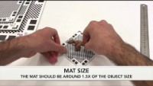
نصائح Qlone وأفضل الممارسات
Qlone Tips and Best Practices
Studio56.qa

Slide 6
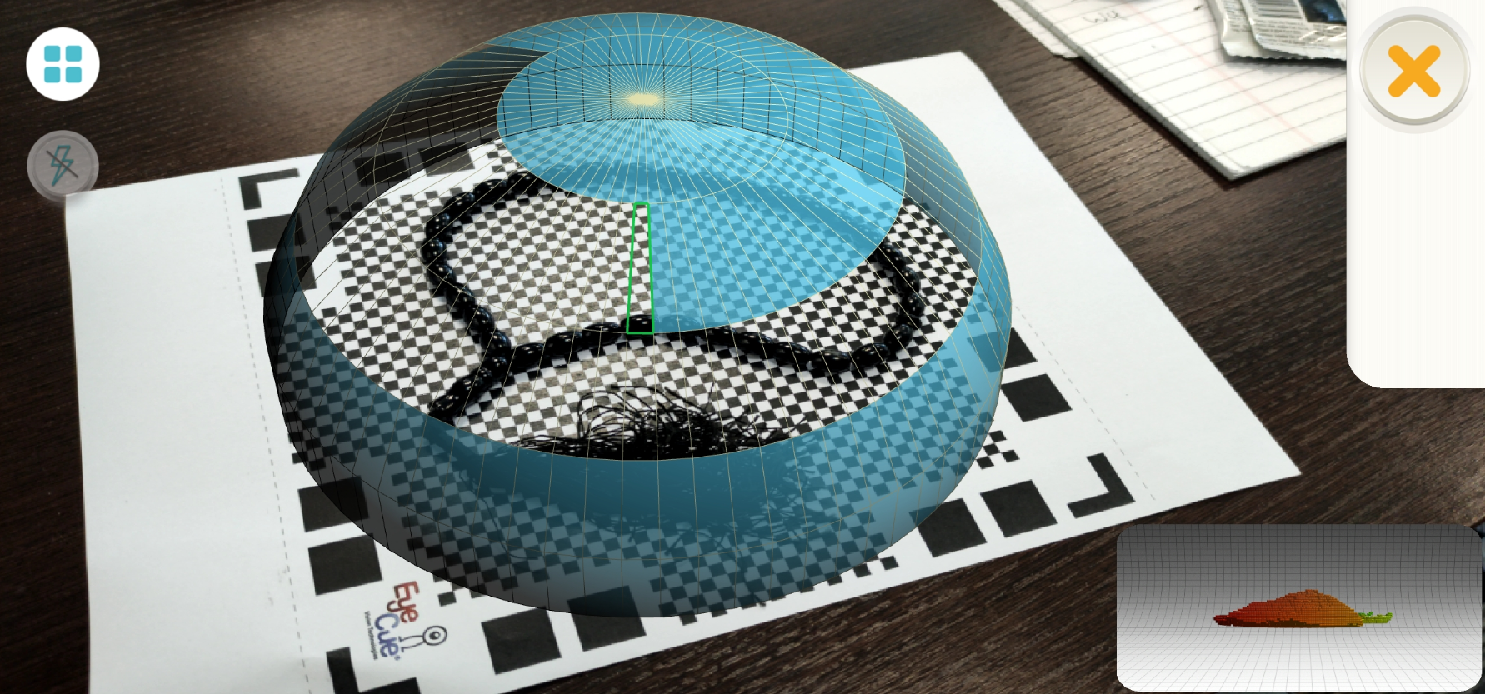
Let’s start 3D scanning using Qlone application
هيا لنبدأ المسح الثلاثي باستخدام برنامج Qlone
Studio56.qa

Slide 7
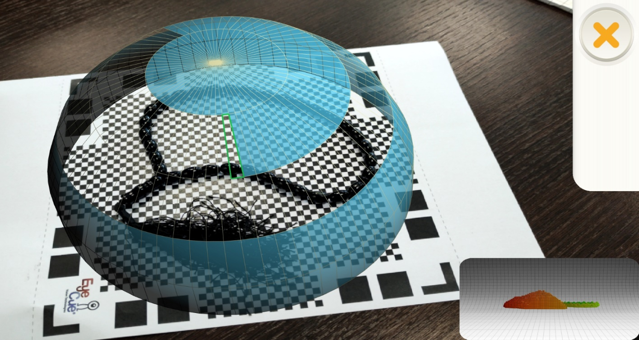
يقوم المسح ثلاثي الأبعاد بإنشاء نماذج ثلاثية الأبعاد يمكن استيرادها وتعديلها
3D Scanning generates 3D models that can be imported and modified
فكر كيف يمكننا استنساخ مسبحة جديدة باستخدام تكنولوجيا المسح الضوئي الثلاثي الابعاد؟
Think how to create a new Sabha copy by using 3D scanning tech
Studio56.qa

Slide 8
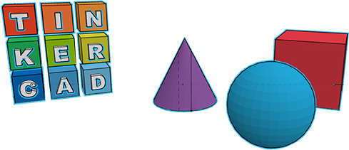
TINKERCAD
Today we are going to use an online tool which will help us to create 3D objects.
سنستخدم اليوم أداة عبر الإنترنت ستساعدنا في إنشاء تصاميم ثلاثية الأبعاد.
Studio56.qa
Notes:
Ask Participants
What kind of design software have you experiences before?
Have you used Tinkercad before?
Introduced Tinkercad

Slide 9
Getting started with Tinkercad
Basic objects – how to interact with objects and scale them.
How to change colors.
How to move objects and control the camera view.
الاشكال الأساسية - كيفية التفاعل مع الاشكال وقياسها.
كيفية تغيير الألوان.
كيفية تحريك الاشكال والتحكم في عرض الكاميرا.
Studio56.qa

Slide 10
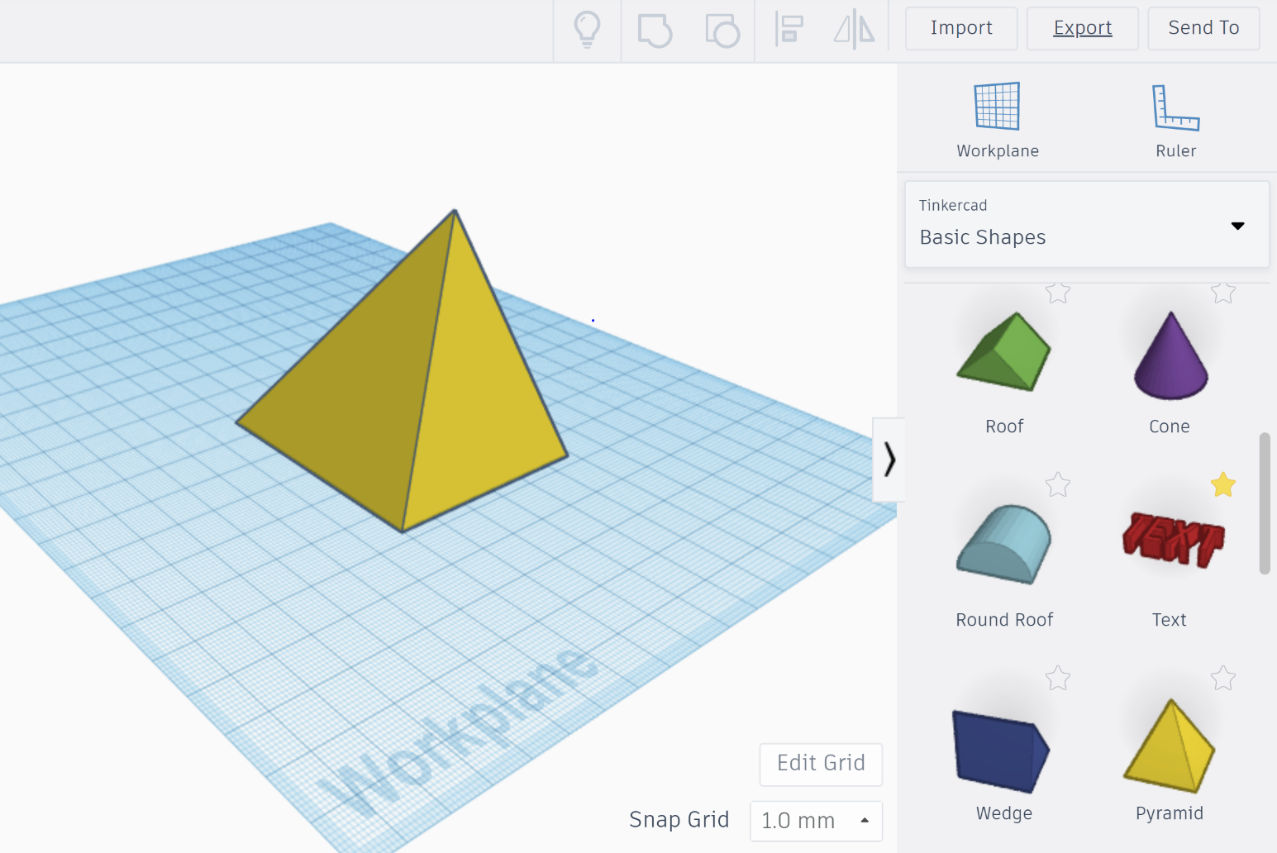
Objects can be moved by click and drag objects.
يمكن نقل الكائنات عن طريق النقر واسحب الكائنات.
Studio56.qa

Slide 11
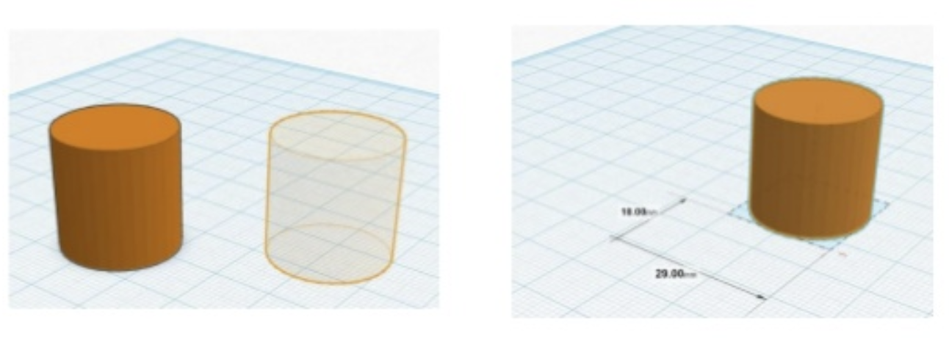
Objects can be moved by click and drag objects.
Moving Objects تحريك المجسمات
يمكن نقل المجسمات عن طريق النقر والسحب.
Studio56.qa

Slide 12
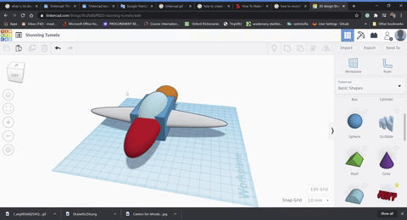
Two primary ways to control the camera.
Hold the right click.
Use of navigation – located in the top left screen.
طريقتان أساسيتان للتحكم في الكاميرا:
اضغط باستمرار على الزر الأيمن.
استخدام التنقل الموجود أعلى الشاشة اليسرى.
Studio56.qa

Slide 13
Let’s Start Tinkering
Studio56.qa

Slide 14
THANKS
info@studio56.qa
Studio56.qa
Notes:
WRAP UP الخاتمة
Debrief استجواب
Ask students to reflect on the day’s activities. What did they learn about Programming? Debugging? How do they feel about computer science and code after spending one hour exploring?
Next Steps Let students know that if they enjoyed today’s activity, they have many options for continuing to code and learn. Encourage students to visit studio56.qa/media-center
tell students what’s coming next in your classroom.

